Slide 1

KeepRead项目第三次报告
梁鸿志 邱耿明 夏镇雄

Slide 2
目 录
CONTENTS
1
3
5
应用介绍与展示
用户体验及反馈
项目总结及方向
2
4
关键技术与难点
应用测试综合

Slide 3
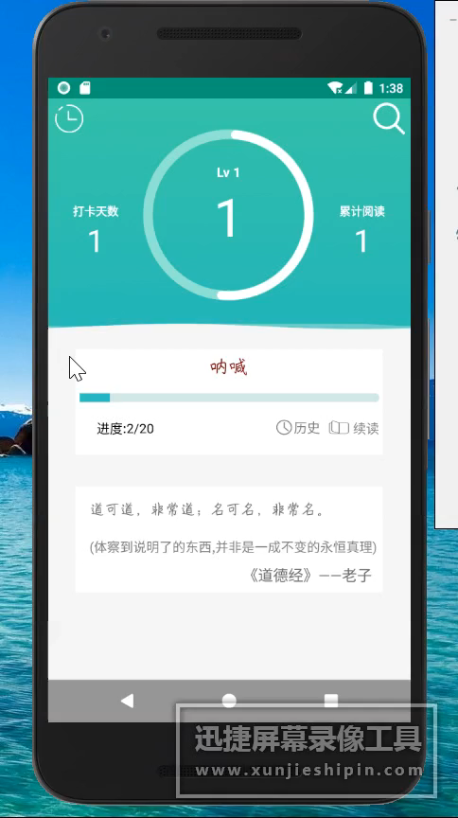
1
应用介绍与展示

Slide 4
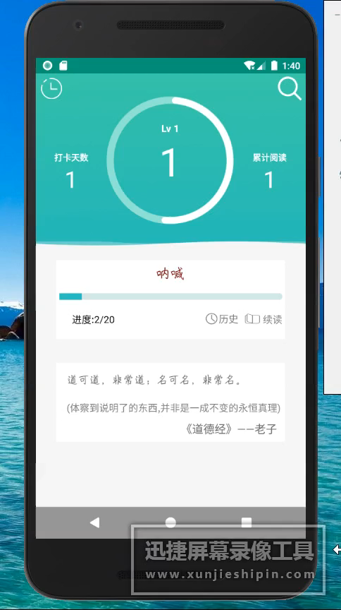

Slide 5
2
应用启动时会有一个动画，该动画使用了Property Animation工具。运用PS工具对应用封面进行修改与美化。
关键技术与难点
应用启动动画
主界面布局的设计的难点主要是WaveView的绘制（水波纹效果），其主要是通过在自定义View中利用两条正弦函数曲线的反复播放形成水波纹效果。另外环形进度条的设置也是同过自定义View绘制两个圆圈形成的效果。
主界面绘制
首先，我们选定“世界名著网”作为我们的爬取对象，我们在爬取的过程中使用“IKAnalyzer2012FF_u1.jar”这个包对目标内容进行分词操作，建立相应的倒排索引表。
其次，当用户点击书名或章节名后，我们通过对相应链接的爬取内容并利用正则表达式按照一定格式返回。
爬虫技术
将通过爬虫技术获取的倒排索引表存放到SQLite数据库中，当用户点击书名或章节后，从数据库中获取相应的链接。
另外，用户的信息、个性化设置以及历史记录也存放在数据库中。
数据库的操作

Slide 6
3
用户体验及反馈

Slide 7
4
应用测试综合

Slide 8
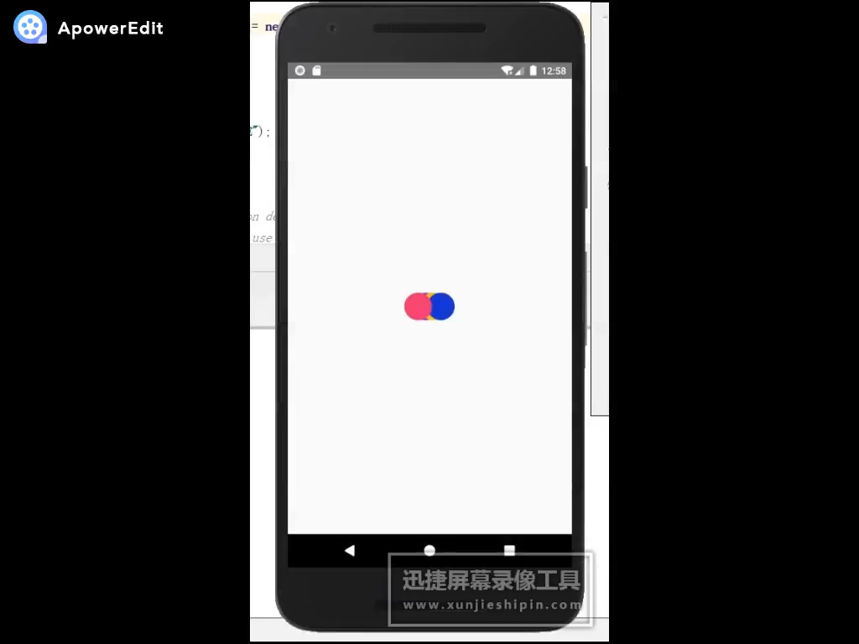

Slide 9
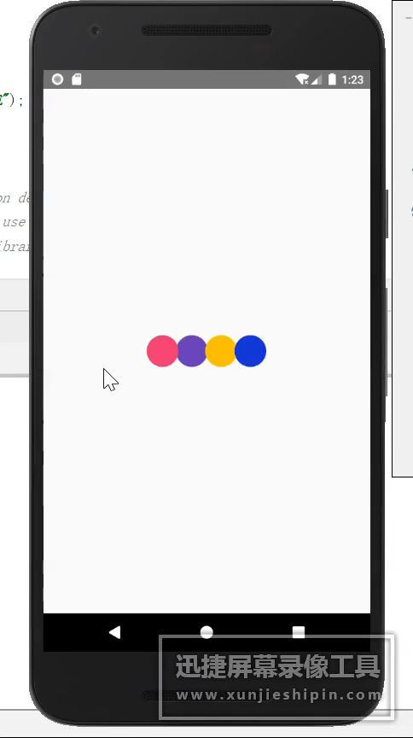

Slide 10
5
Place
项目总结及方向
基本功能已经实现。书籍搜索、阅读历史记录、个人信息、个性化设置、书籍阅读等基本功能已经实现。顺应潮流，我们增加启动动画以及部分动效。
项目历时一个学期，对我们来说是一个很好的锻炼和学习的机会。
完成了兼容性测试，搜集用户体验，积极寻求改进与优化。
04
03
遗憾的是论坛功能尚未实现，社区文化构建未完成，转发功能也未能纳入项目进度时间表。
02
01

Slide 11
未来发展方向
未来我们将会继续完善我们应用的功能，利用服务器技术，增添留言板与评论功能，逐步实现论坛功能，形成社区文化。
完善搜索功能，提供关键词联想。
提供更加广泛的书籍来源，给予用户更多选择。
继续优化UI设计，与优秀的美工师合作。

Slide 12
谢谢观看
THAKNS

